Slide 1
Documentación – P01R01_BD
Isaac Isaid soto Martínez
Base de datos

Slide 2
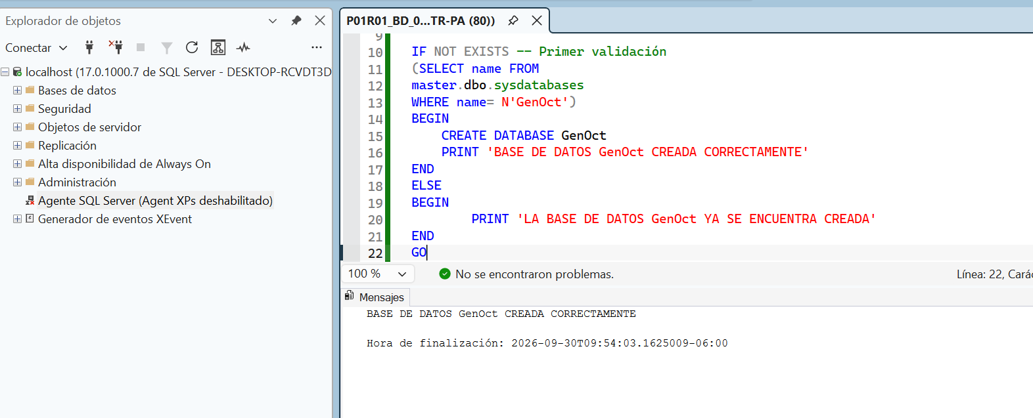
Creación de base de datos

Slide 3
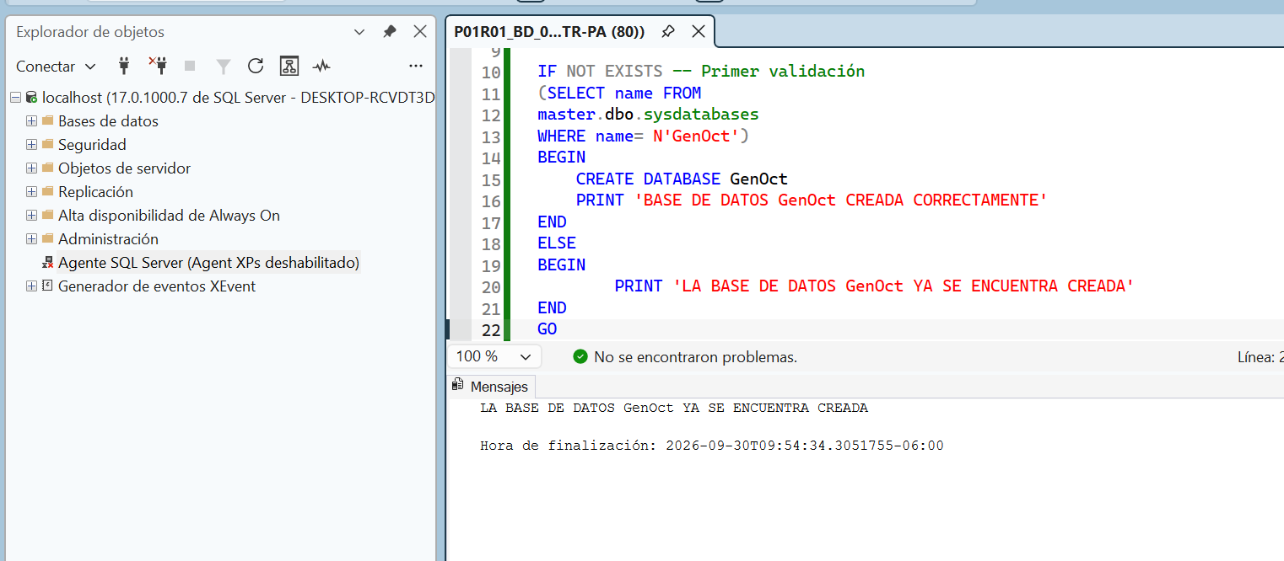
BASE DE DATOS EXISTENTE

Slide 4
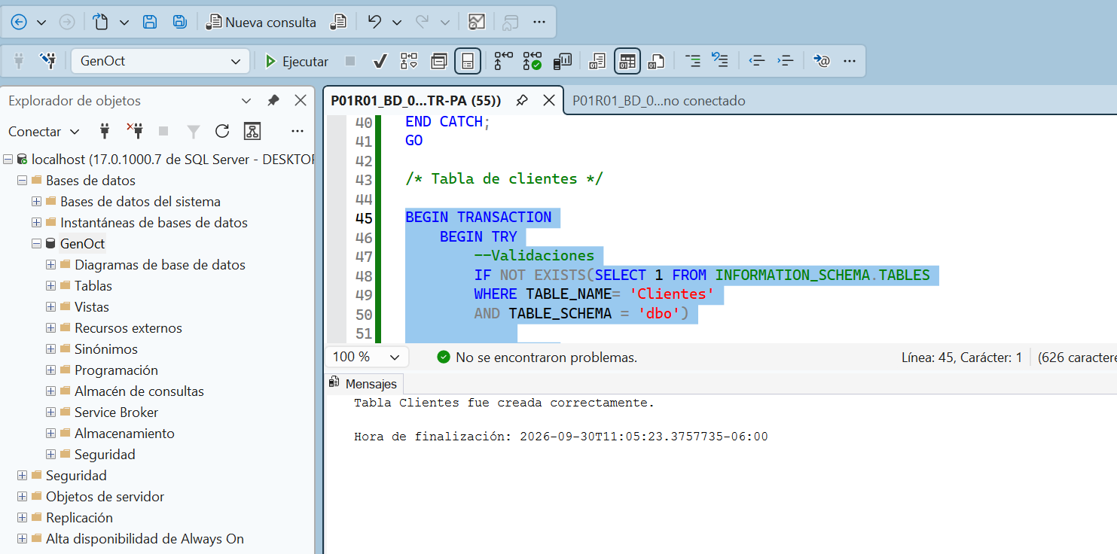
TABLA CLIENTES

Slide 5
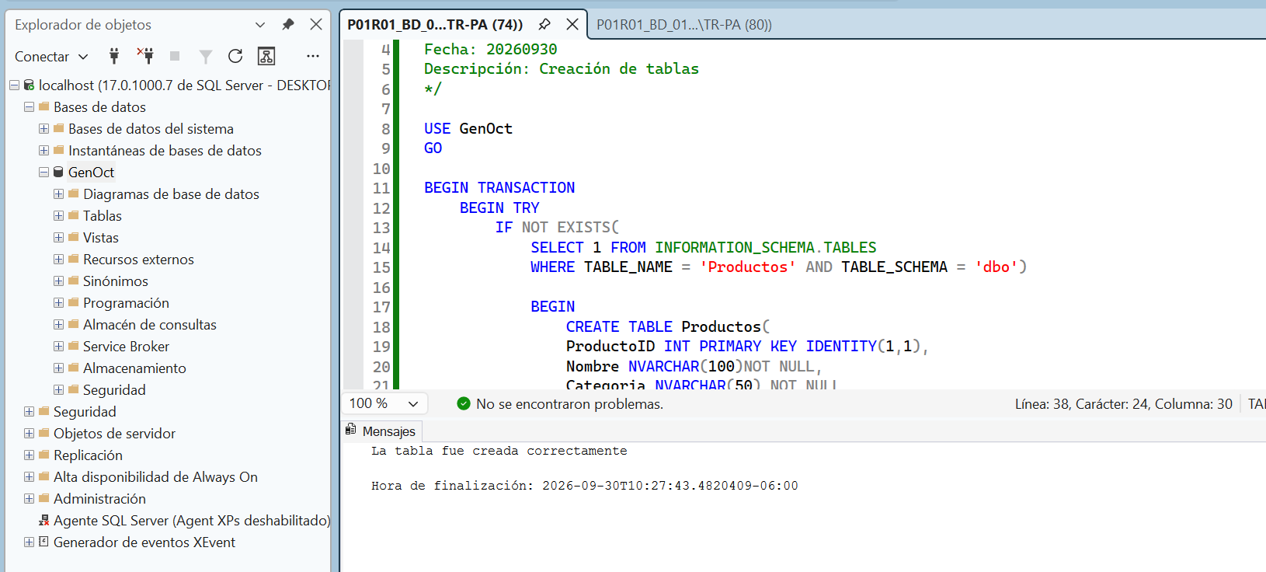
TABLA PRODUCTOS

Slide 6
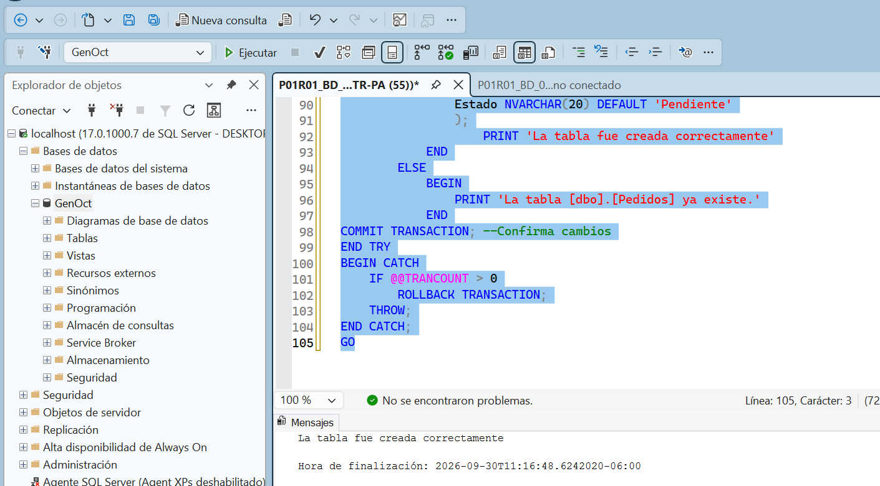
TABLA pedidos

Slide 7
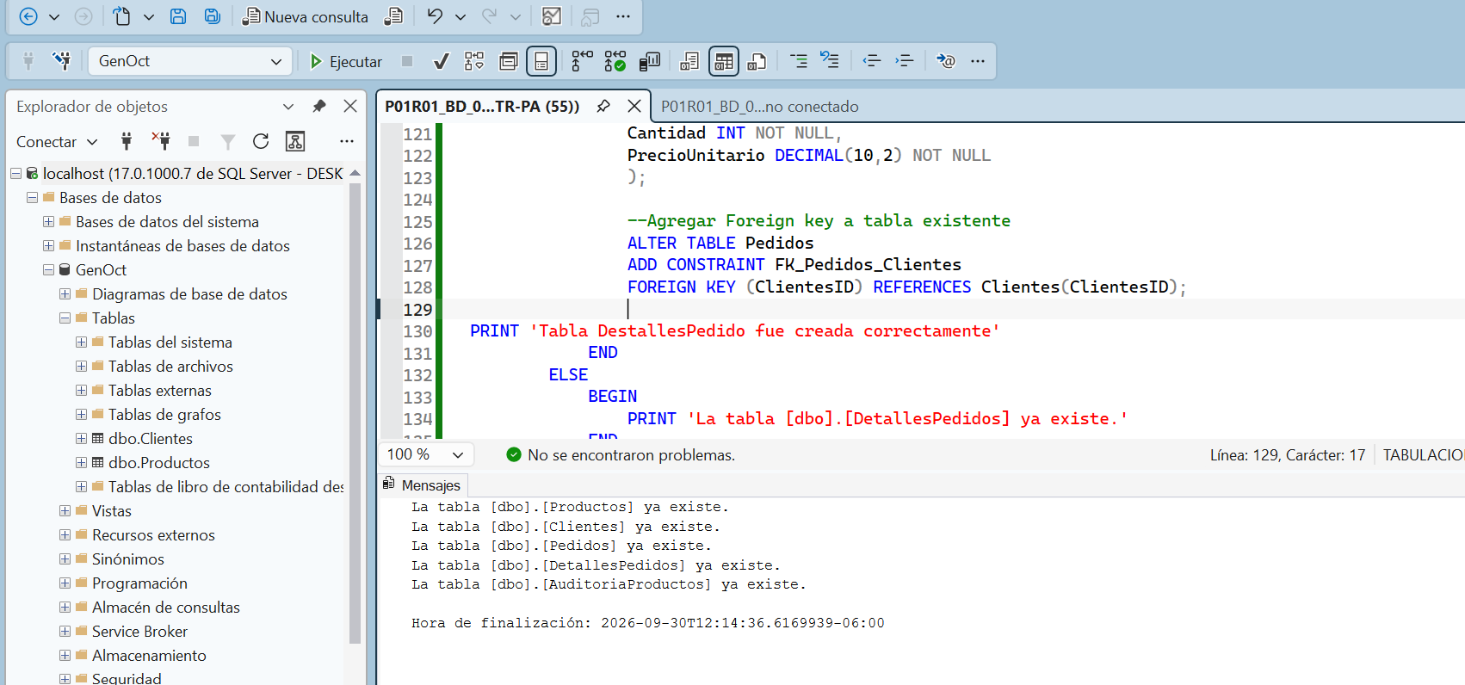
Tablas ya existentes

Slide 8
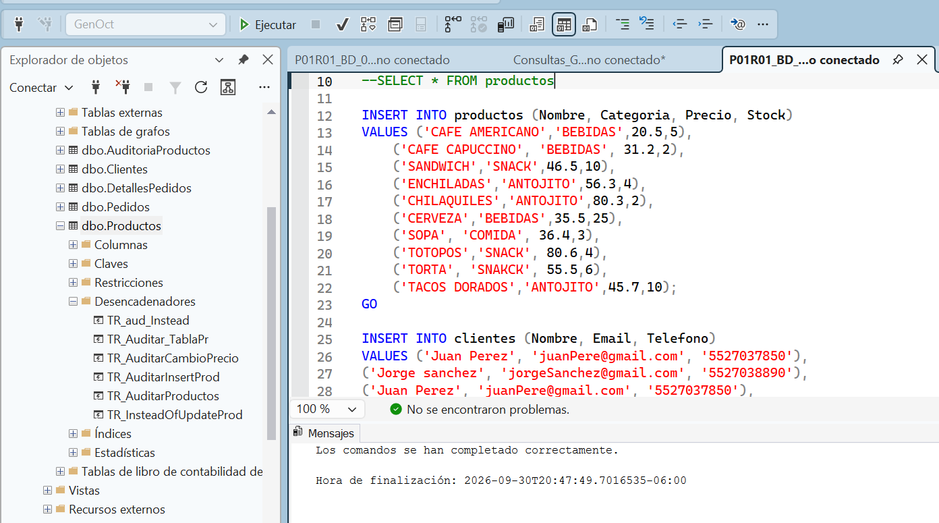
Carga inicial de registros

Slide 9
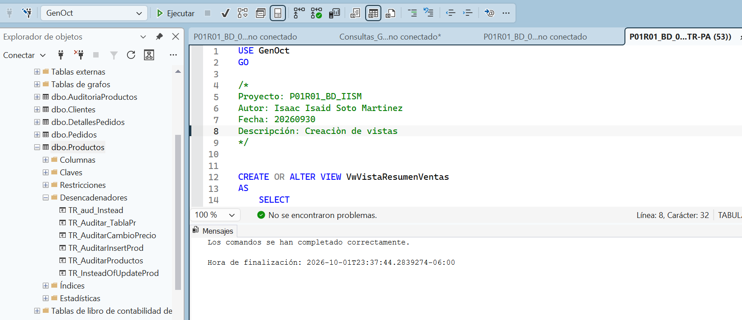
Creación DE VISTAS (view)

Slide 10
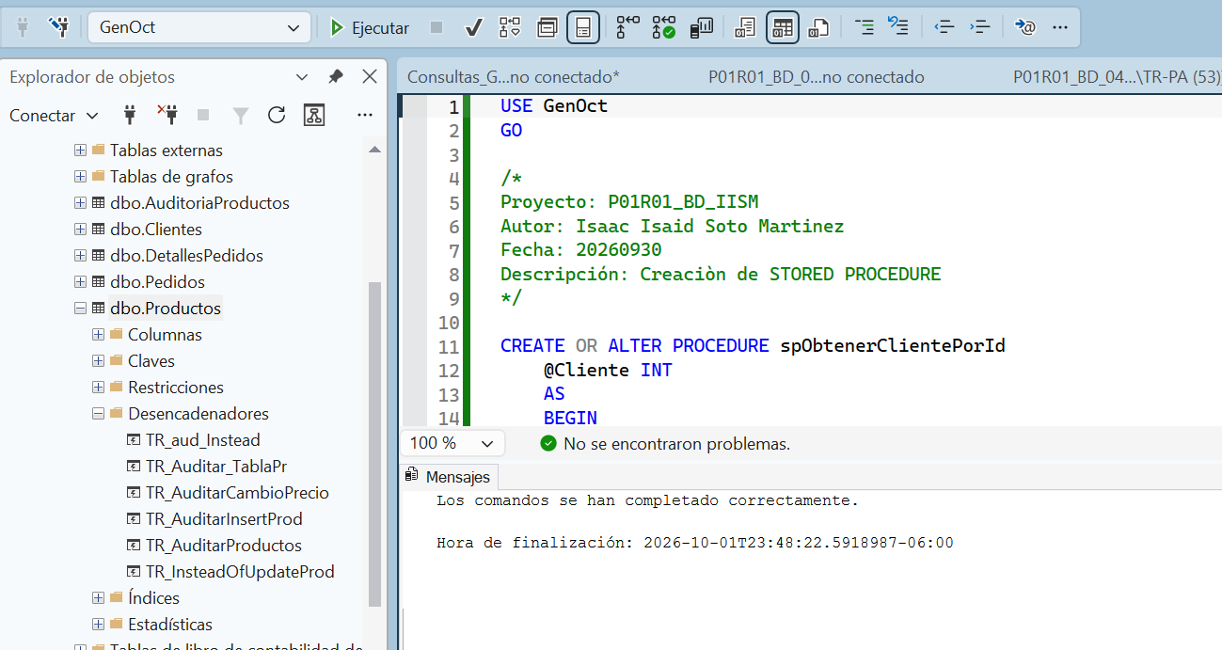
Creación de procedimientos almacenados (sp)

Slide 11
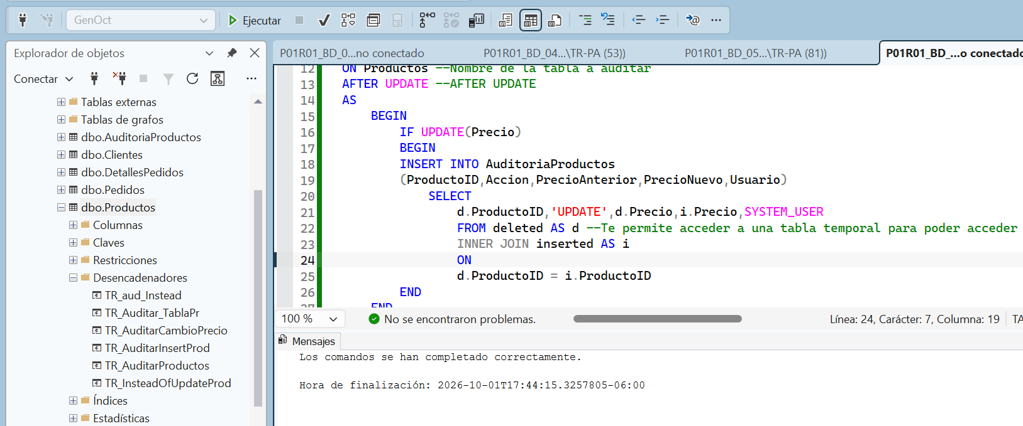
Creación de disparadores (triggers)

Slide 12
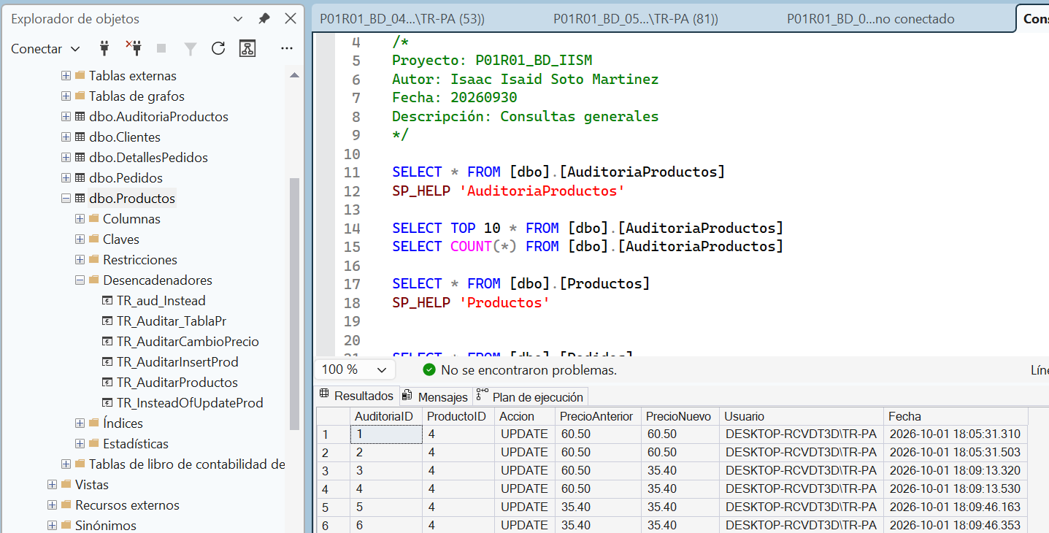
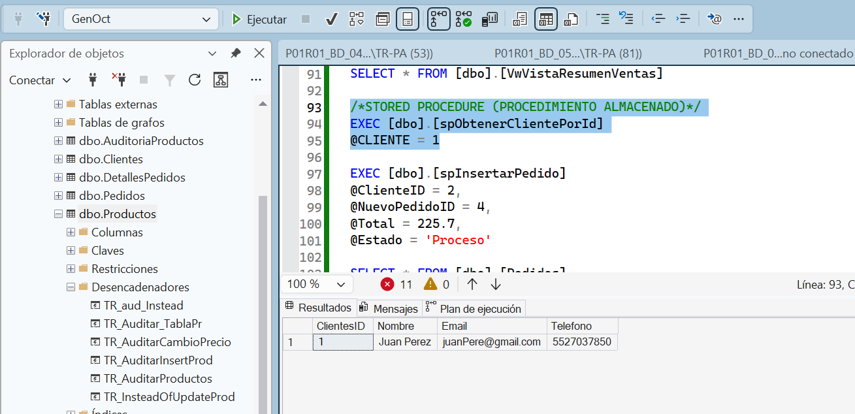
Consultas generales

Slide 13
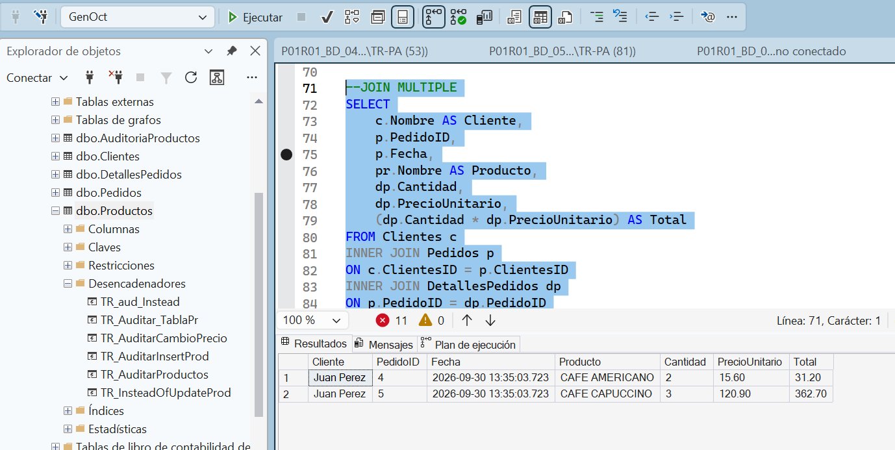
JOINS

Slide 14
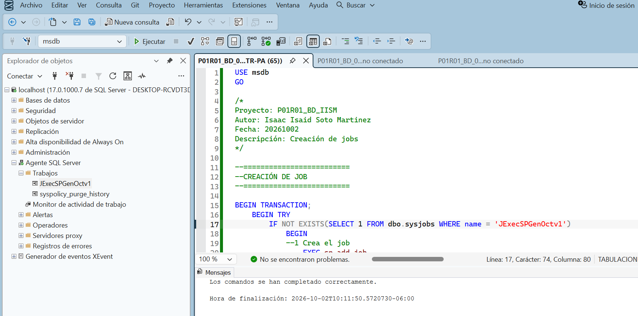
CREACIÓN DE JOBS

Slide 15
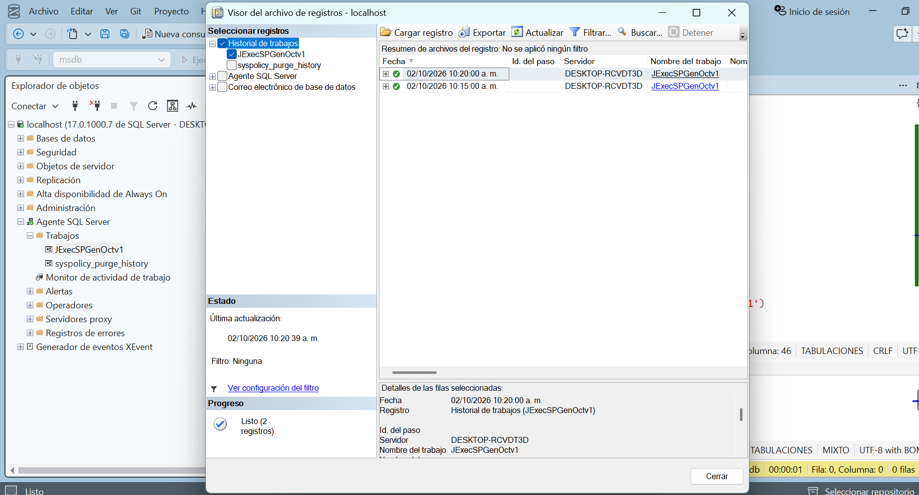
CREACIÓN DE JOBS

Slide 16
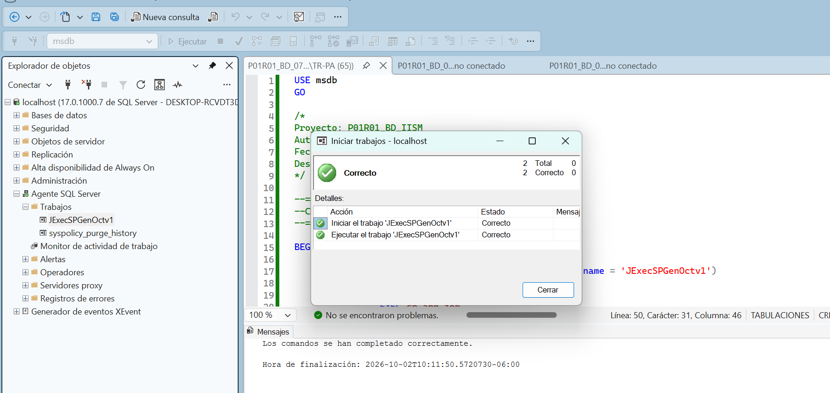
CREACIÓN DE JOBS

Slide 17
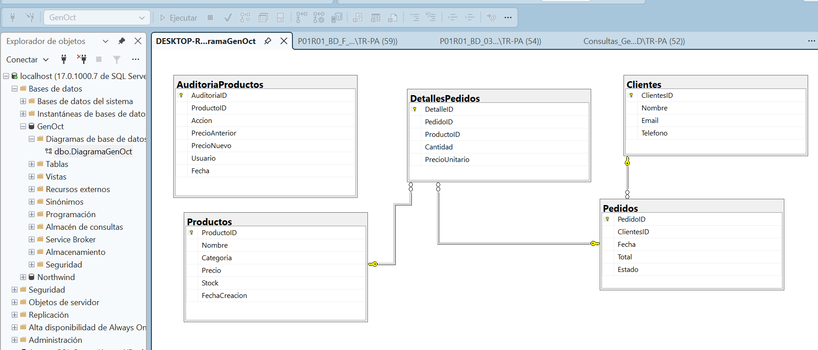
Diagrama entidad relación

Slide 18
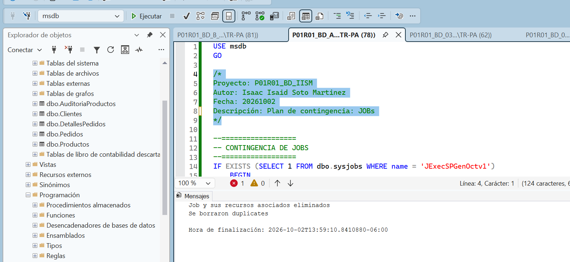
Contingencia job

Slide 19
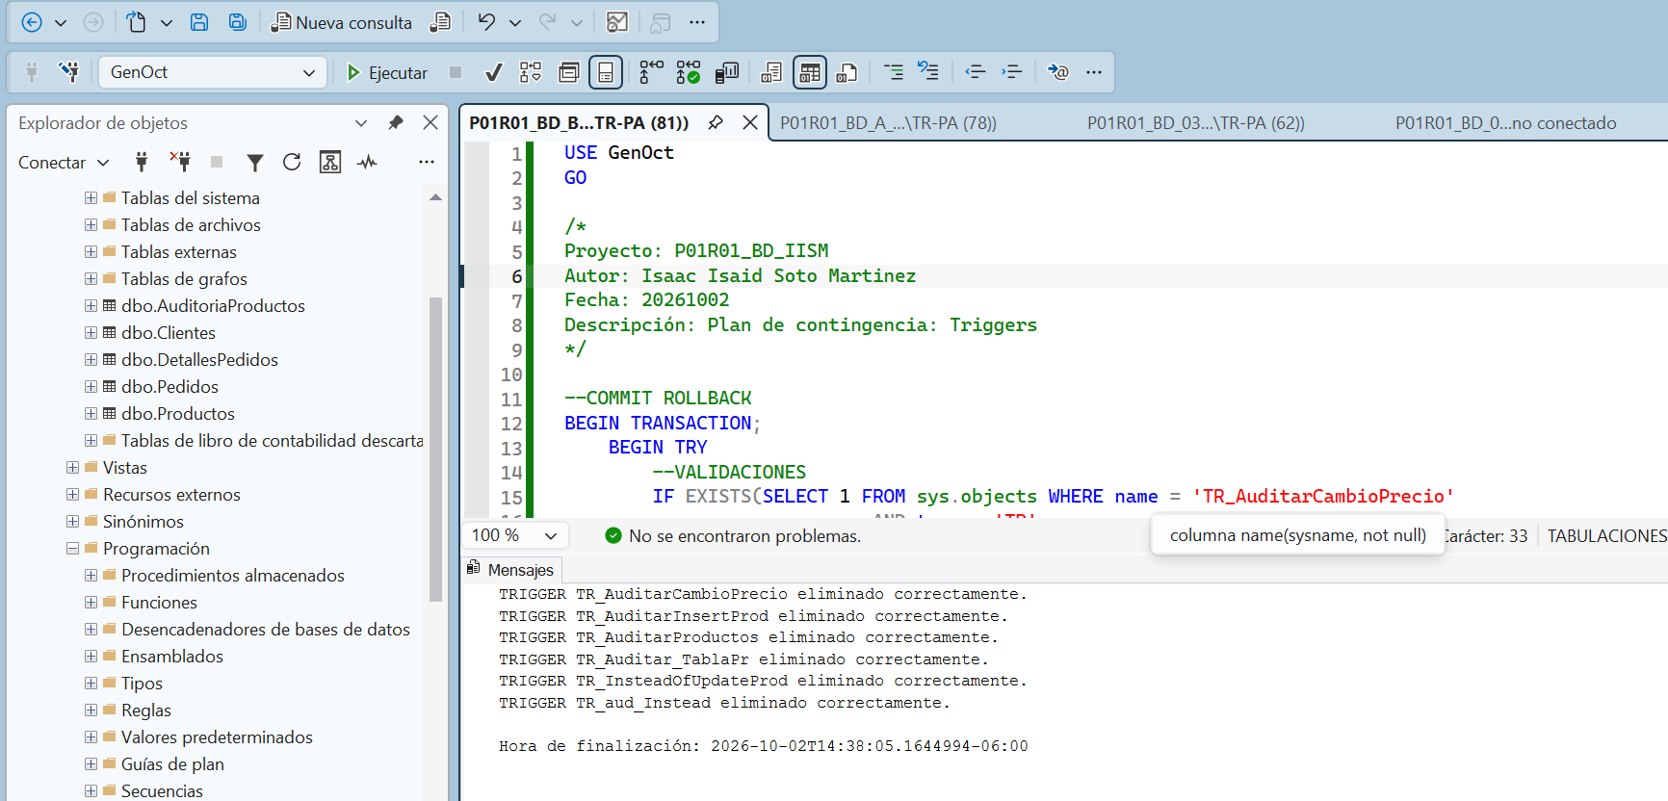
CONTINGENCIA TRIGGERS

Slide 20
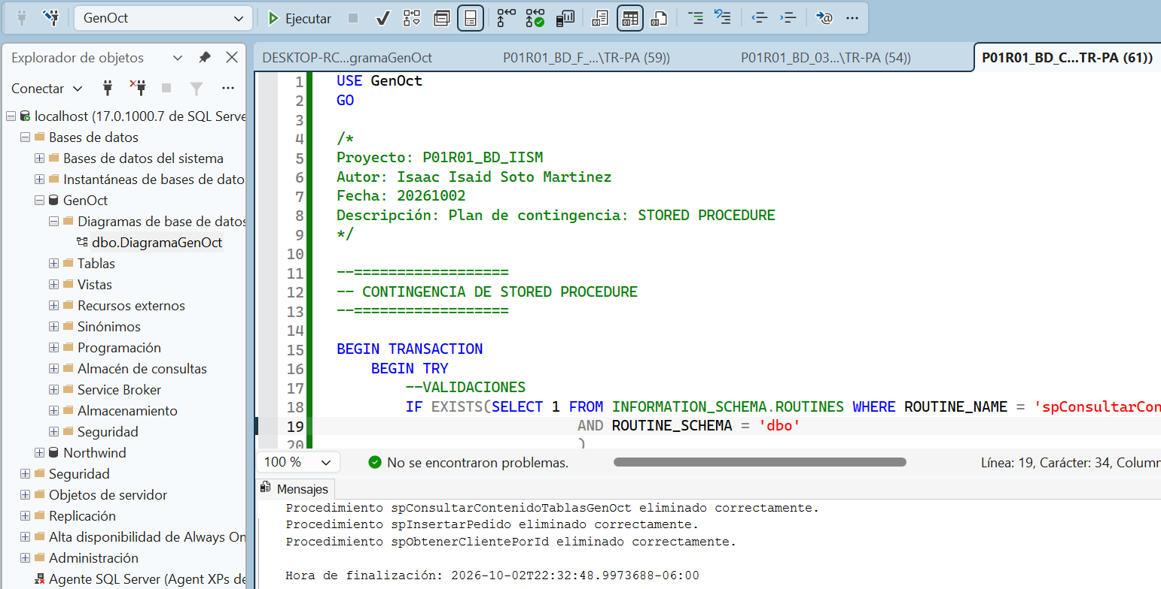
Contingencia stored procedure

Slide 21
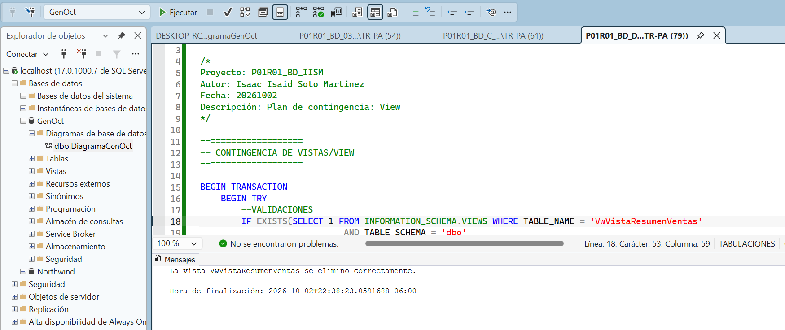
Contingencia view

Slide 22
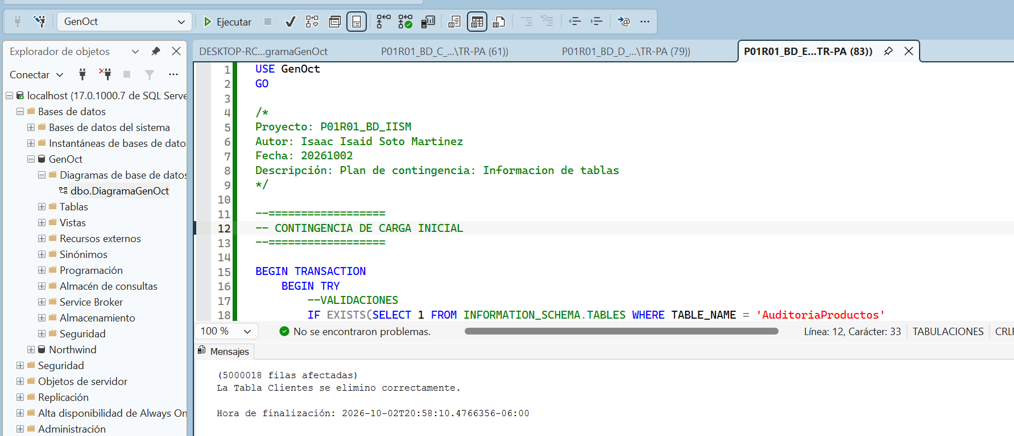
Contingencia carga inicial

Slide 23
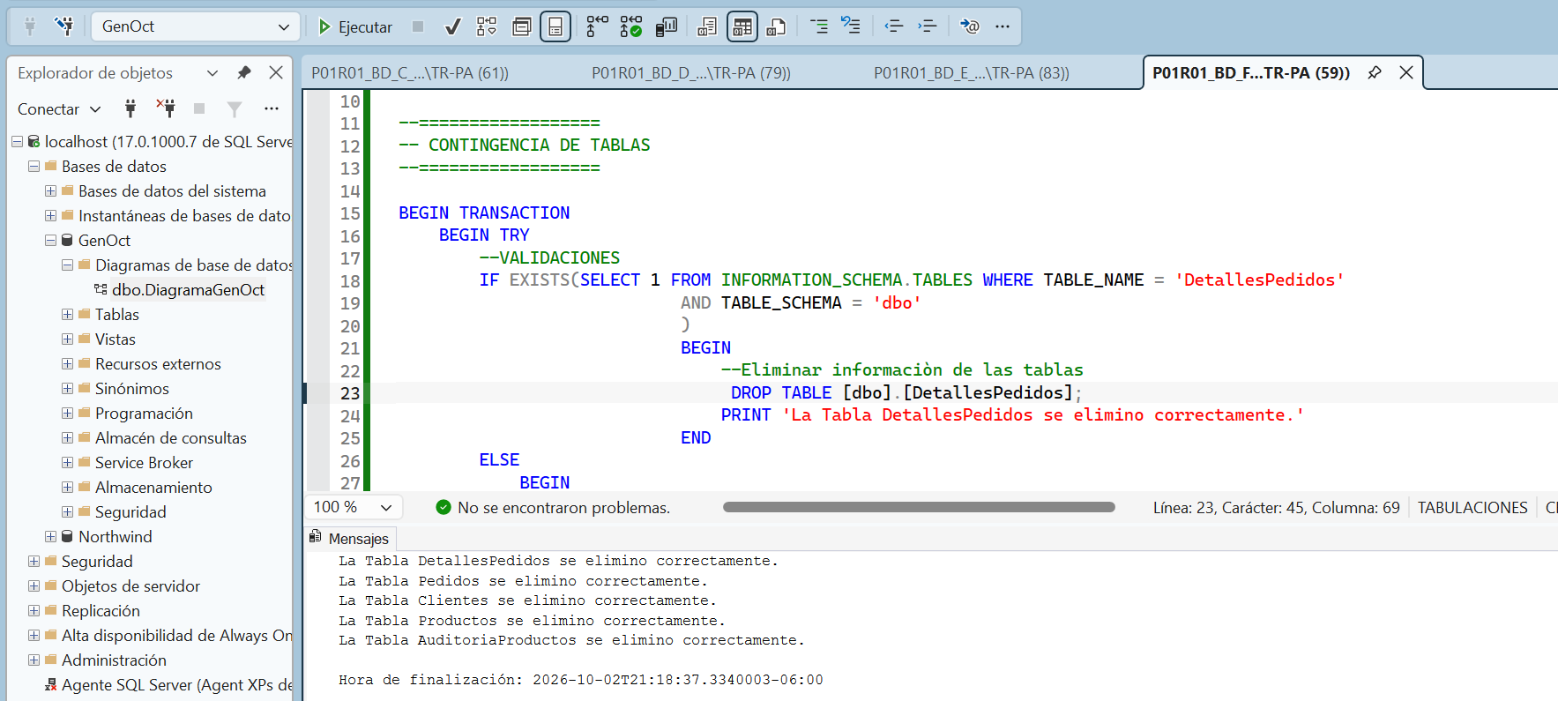
CONTINGENCIA TABLAS

Slide 24
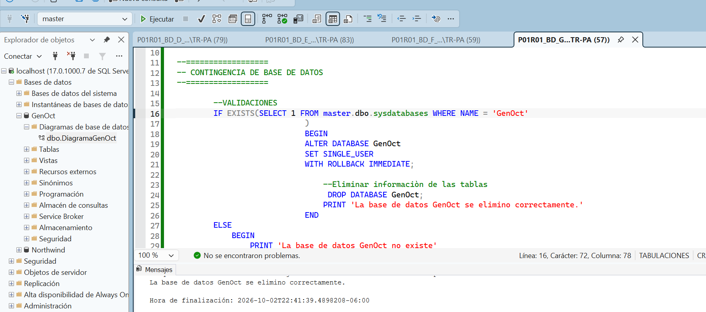
Contingencia base de datos

